Slide 1


Федеральная служба
по надзору в сфере транспорта
Государственный контроль за внесением информации в СКДФ
г.Новосибирск, 25.04.2024

Slide 2

Федеральная служба по надзору в сфере транспорта
Федеральный закон от 08.11.2007 № 259-ФЗ
«Устав автомобильного транспорта и городского наземного электрического транспорта»
Положение о федеральном государственном контроле (надзоре) на автомобильном транспорте, городском наземном электрическом транспорте и в дорожном хозяйстве, утвержденное постановлением Правительства Российской Федерации от 29 июня 2021 г. № 1043
Предмет надзора Ространснадзора
Соблюдение обязательных требований к порядку, срокам и способам размещения владельцами автомобильных дорог общего пользования информации в СКДФ.

Slide 3
Федеральная служба по надзору в сфере транспорта
ИНФОРМАЦИОННОЕ ВЗАИМОДЕЙСТВИЕ
ФАУ РОСДОРНИИ (РОСАВТОДОР)
СКДФ
ИС ГАДН Ространснадзора
РОСТРАНСНАДЗОР

Slide 4
Федеральная служба по надзору в сфере транспорта
сведения о владельцах
технические параметры
наименования
сведения о временных ограничениях и прекращении движения
идентификационные номера
СКДФ
сведения, включенные в формы официального статистического наблюдения
протяженность
сведения о соответствии техническим характеристикам класса и категории
сведения об искусственных дорожных сооружениях
сведения о гарантийных сроках
результаты оценки технического состояния
сведения о дорожной деятельности

Slide 5
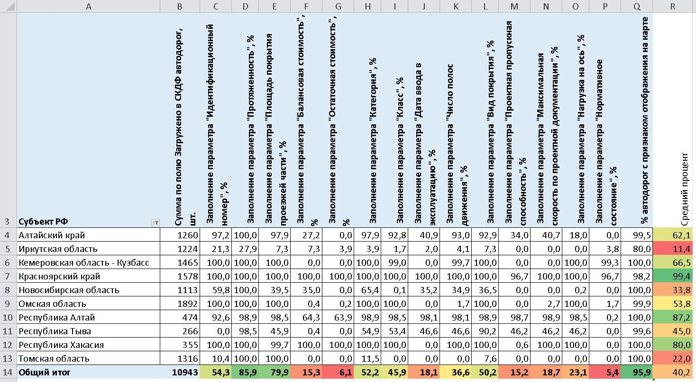
Федеральная служба
по надзору в сфере транспорта

Slide 6
Федеральная служба по надзору в сфере транспорта
Состав административного правонарушения
по статье 13.19.5. КОАП РФ:
- Нарушение владельцами автомобильных дорог порядка, способов, сроков размещения информации в СКДФ
- Представление владельцами автомобильных дорог информации в СКДФ не в полном объеме
- Представление владельцами автомобильных в СКДФ недостоверной информации

Slide 7
Федеральная служба по надзору в сфере транспорта
Статья 13.19.5. Нарушение порядка размещения информации в системе контроля за формированием и использованием средств дорожных фондов и порядка ее эксплуатации
Владельцы автомобильных дорог федерального значения
с 01 марта 2024 года
Владельцы автомобильных дорог регионального или межмуниципального значения
Владельцы автомобильных дорог местного значения
с 01 марта 2025 года
Владельцы частных
автомобильных дорог

Slide 8
Федеральная служба по надзору в сфере транспорта
Состав административного правонарушения
по статье 13.19.5. КОАП РФ:
- Нарушение владельцами автомобильных дорог порядка, способов, сроков размещения информации в СКДФ
- Представление владельцами автомобильных дорог информации в СКДФ не в полном объеме
- Представление владельцами автомобильных в СКДФ недостоверной информации

Slide 9
Федеральная служба
по надзору в сфере транспорта
Документация по регистрации и использованию СКДФ размещена на официальном сайте ФАУ «РОСДОРНИИ» по адресу:
https://rosdornii.ru/proekty/skdf/SKDFdocs/
Служба технической поддержки:
8 (800) 444-66-22, skdf@rosdornii.ru.

Slide 10
Федеральная служба
по надзору в сфере транспорта
Спасибо за внимание!!

